Slide 1
毛泽东思想和中国特色社会主义理论体系概论
华北电力大学 · 马克思主义学院
王建红

Slide 2
第六讲
新民主主义革命理论

Slide 3
第六讲
第一节 新民主主义革命理论形成的依据
第一节新民主主义革命理论形成的依据
第二节 新民主主义革命的总路线和基本纲领
第三节 新民主主义革命的道路和基本经验

Slide 4
第六讲
第一节
新民主主义革命理论形成的依据

Slide 5
第一节 新民主主义革命理论形成的依据
革命理论需要解决的问题
1、革命的对象
2、革命的动力
3、革命的领导
4、革命的前途
5、革命的性质
社会性质
近代中国
的国情
社会矛盾
革命任务
革命道路
革命的总路线
革命中的经济、政治、文化的具体工作思路
——革命的纲领

Slide 6
第一节 新民主主义革命理论形成的依据
一、近代中国的国情
二、中国革命的时代特征
三、新民主主义革命理论的形成过程

Slide 7
第一节 新民主主义革命理论形成的依据
1、近代中国社会的性质
2、半殖民地半封建社会的基本特点
3、近代中国社会的矛盾

Slide 8

第一节 新民主主义革命理论形成的依据
认清中国社会的性质，就是说，认清中国的国情，乃是认清一切革命问题的基本的根据。 （P.64）
—— 毛泽东

Slide 9

第一节 新民主主义革命理论形成的依据
1840年
古代
近代

Slide 10

第一节 新民主主义革命理论形成的依据
鸦片战争1

Slide 11


第一节 新民主主义革命理论形成的依据
东印度公司
东印度公司鸦片仓库。

Slide 12
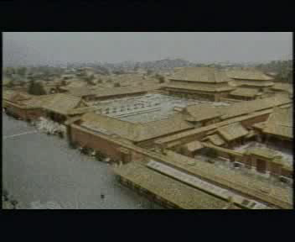
第一节 新民主主义革命理论形成的依据
鸦片战争2

Slide 13

第一节 新民主主义革命理论形成的依据
鸦片战争后

Slide 14
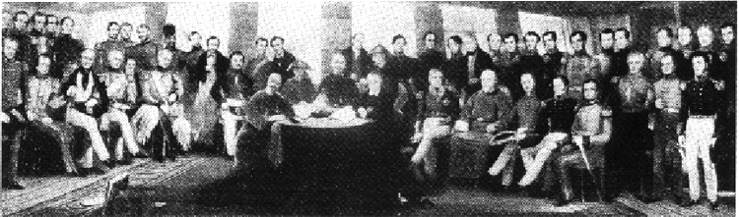
第一节 新民主主义革命理论形成的依据
《中英南京条约》是近代中国第一个不平等条
约，中国开始论为半殖民地半封建社会。
签订《南京条约》

Slide 15
第一节 新民主主义革命理论形成的依据
以1840年鸦片战争为标志 ,近代中国社会由独立自主的封建社会一步步变成半殖民地、半封建社会，这个半殖民地半封建的近代社会，既不同于鸦片战争前的封建社会，也有别于一般的资本主义社会。

Slide 16
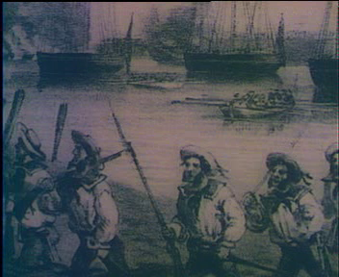
第一节 新民主主义革命理论形成的依据
第二次鸦片战争

Slide 17
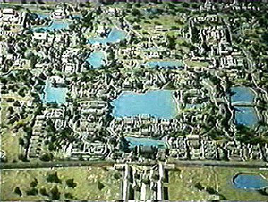
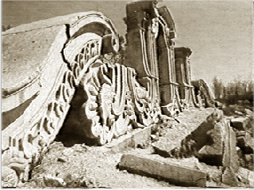
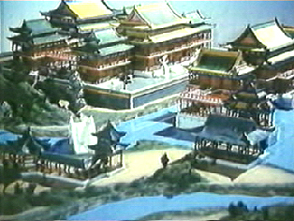
第一节 新民主主义革命理论形成的依据
圆明园模型。
圆明园模型局部。
圆明园遗址

Slide 18
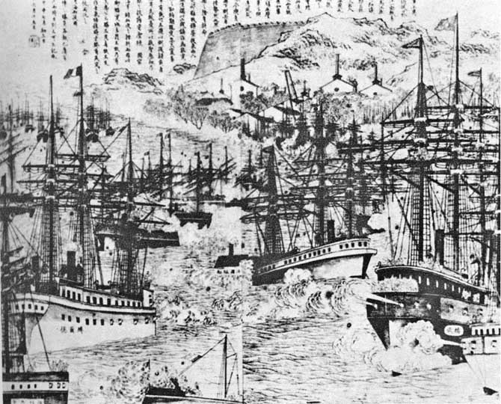
第一节 新民主主义革命理论形成的依据
1883年12月至
1885年4月
中法战争

Slide 19

第一节 新民主主义革命理论形成的依据
1894年甲午战争

Slide 20

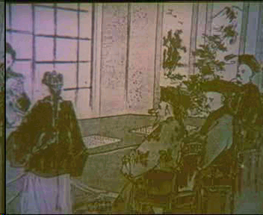
第一节 新民主主义革命理论形成的依据
《马关条约》加深了中国半殖民地化的程度
签订马关条约

Slide 21
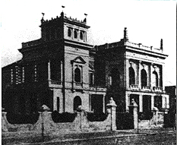
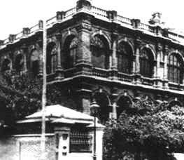
第一节 新民主主义革命理论形成的依据
外国银行
德国在汉口设立的德华银行。
法国在上海设立的东方汇理银行。

Slide 22
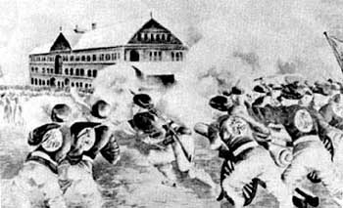
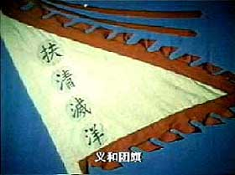
第一节 新民主主义革命理论形成的依据
义和团在天津老龙头火车站同日俄军激战。
义和团旗帜

Slide 23
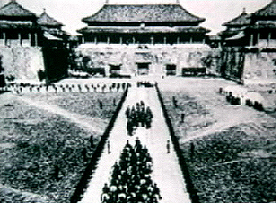
第一节 新民主主义革命理论形成的依据
1900年八国联军侵略北京

Slide 24
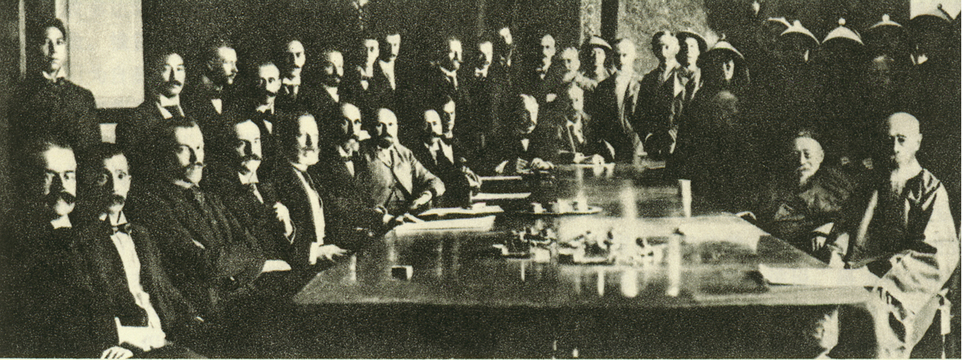
第一节 新民主主义革命理论形成的依据
《辛丑条约》标志中国完全沦为半殖民地、半
封建社会
签订《辛丑条约》

Slide 25
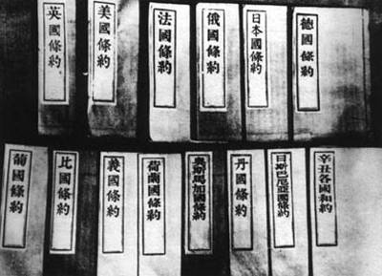
第一节 新民主主义革命理论形成的依据
《辛丑条约》标志中国完全沦为半殖民地、半
封建社会
各种不平等条约

Slide 26
第一节 新民主主义革命理论形成的依据
中国近代社会的性质
半殖民地、半封建社会
帝国主义的入侵，改变了中国社会发展的轨道，使社会性质发生了两个根本变化：独立的中国沦为半殖民地的中国，封建的中国沦为半封建的中国。

Slide 27
第一节 新民主主义革命理论形成的依据
1、近代中国社会的性质
2、半殖民地半封建社会的基本特点
3、近代中国社会的矛盾

Slide 28
第一节 新民主主义革命理论形成的依据
2、近代中国半殖民地半封建社会的基本特点
第一，自给自足的自然经济基础被破坏。
第二，民族资本主义有了某些发展，但没有成为中国社会经济的主要形式。
第三，皇帝虽然被推翻，但中国仍然实行封建专制主义的统治。

Slide 29
第一节 新民主主义革命理论形成的依据
2、近代中国半殖民地半封建社会的基本特点
第四，中国虽然保持独立的形式，但实际上已丧失了独立主权。
第五，由于帝国主义列强的统治，中国经济、政治、文化的发展表现出极端的不平衡。
第六，在帝国主义和封建主义的双重压迫下，中国人民贫困和不自由的程度是世界所少见的。

Slide 30
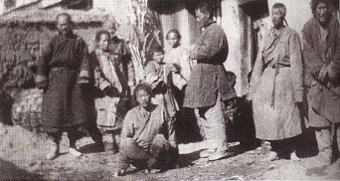
第一节 新民主主义革命理论形成的依据
江淮一带饥饿的农民。

Slide 31
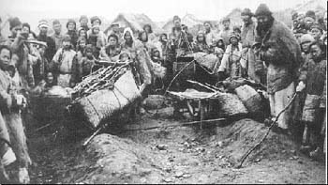
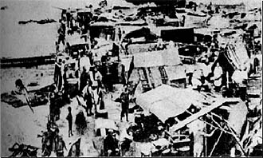
第一节 新民主主义革命理论形成的依据
长江洪水暴发后的灾民
逃难的灾民

Slide 32
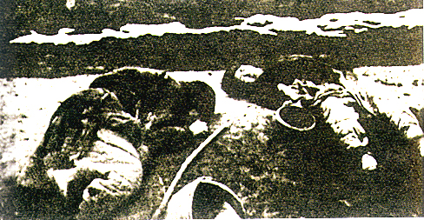
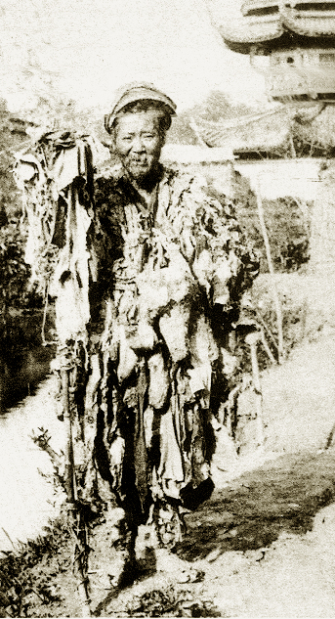
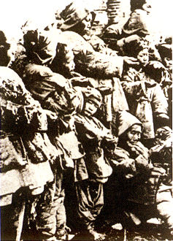
第一节 新民主主义革命理论形成的依据
饿死街头的灾民
上海乞丐
河南难民

Slide 33
第一节 新民主主义革命理论形成的依据
1、近代中国社会的性质
2、半殖民地半封建社会的基本特点
3、近代中国社会的矛盾

Slide 34
第一节 新民主主义革命理论形成的依据
3、近代中国社会的矛盾
主要矛盾
帝国主义和中华民族的矛盾
封建主义和人民大众的矛盾
最主要的矛盾
帝国主义和中华民族的矛盾
（15P.41）

Slide 35
第一节 新民主主义革命理论形成的依据
一、近代中国的国情
二、中国革命的时代特征
三、新民主主义革命理论的形成过程

Slide 36
第一节 新民主主义革命理论形成的依据
革命理论需要解决的问题
1、革命的对象
2、革命的动力
3、革命的领导
4、革命的前途
5、革命的性质
社会性质
近代中国
的国情
社会矛盾
革命任务
革命道路
革命的总路线
革命中的经济、政治、文化的具体工作思路
——革命的纲领

Slide 37
第一节 新民主主义革命理论形成的依据
1、近代中国革命的任务
2、近代中国革命的两个阶段

Slide 38
第一节 新民主主义革命理论形成的依据
1、近代中国革命的任务
引起革命的矛盾
革命的任务
帝国主义和中华民族的矛盾
对外推翻帝国主义的统治和压迫
封建主义和人民大众的矛盾
对内推翻封建主义的统治和压迫

Slide 39
第一节 新民主主义革命理论形成的依据
近代中国革命的两大任务
对外推翻帝国主义的统治和压迫，
使中国成为一个民族独立的国家。
对内推翻封建主义的统治和压迫，
使中国成为一个人民民主的国家。

Slide 40
第一节 新民主主义革命理论形成的依据
注意：
近代中国革命的两大任务既相互区别又相互统一

Slide 41
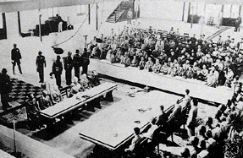
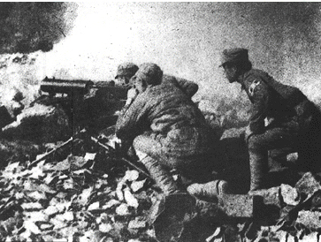
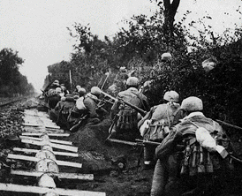
第一节 新民主主义革命理论形成的依据
注意：
反对帝国主义实行的是民族革命，通过民族斗争的手段取得国家独立。
中国军队在作战。
1945年9月9日日军在南京签署投降书。

Slide 42
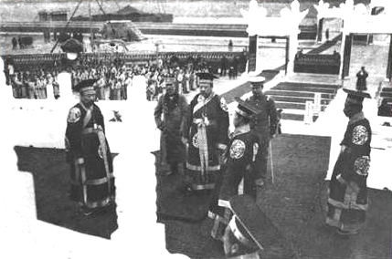
第一节 新民主主义革命理论形成的依据
义和团运动和辛亥革命的教训告诉我们，中国人民必须把反对帝国主义的民族斗争和反对封建主义的阶级斗争统一起来，才能完成近代中国革命的任务。

Slide 43
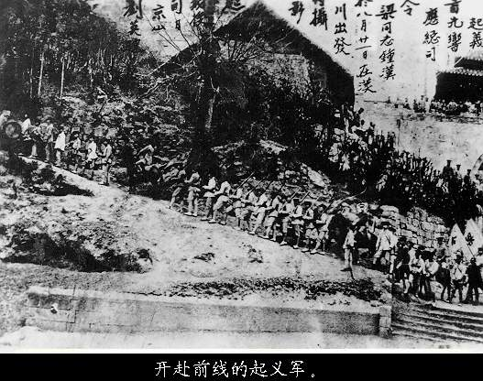
第一节 新民主主义革命理论形成的依据
帝国主义和中国封建主义相结合，中国变为半殖民地和殖民地的过程，也就是中国人民反抗帝国主义及其走狗的过程。
—— 毛泽东

Slide 44
第一节 新民主主义革命理论形成的依据
1、近代中国革命的任务
2、近代中国革命的两个阶段

Slide 45
第一节 新民主主义革命理论形成的依据
2、近代中国革命的两个阶段
旧民主主义革命
新民主主义革命
1919年五四运动

Slide 46
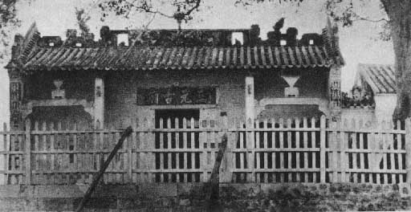
第一节 新民主主义革命理论形成的依据
1、中国旧民主主义革命阶段：(1840一1919)
三元里人民举行抗英斗争，古庙为当年指挥部。
（1841年）
三元里人民抗英斗争：农民自发的反侵略斗争

Slide 47
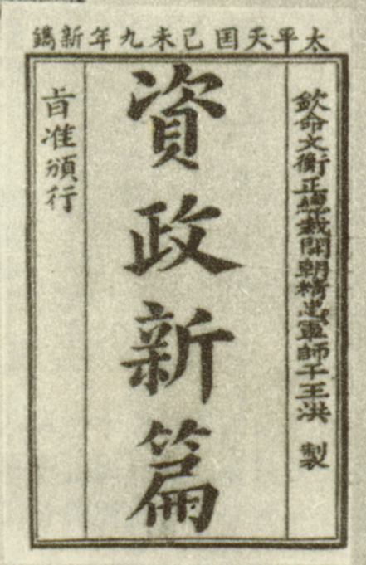

第一节 新民主主义革命理论形成的依据
1、中国旧民主主义革命阶段：(1840一1919)
太平天国的
革命纲领。
(1851年-1864年)
太平天国起义：农民阶级登上历史舞台

Slide 48
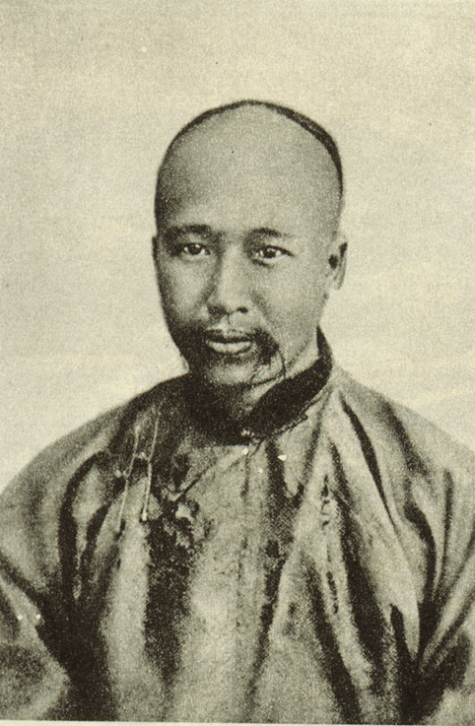
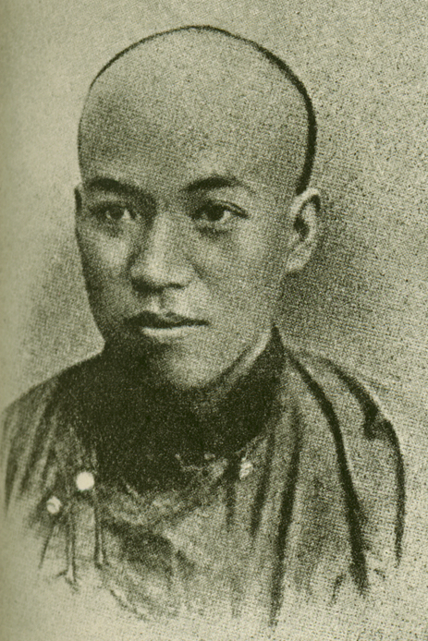
第一节 新民主主义革命理论形成的依据
1、中国旧民主主义革命阶段：(1840一1919)
康有为
梁启超
1898年
戊戌变法：资产阶级登上历史舞台

Slide 49

第一节 新民主主义革命理论形成的依据
1、中国旧民主主义革命阶段：(1840一1919)
戊戌变法：资产阶级登上历史舞台

Slide 50

第一节 新民主主义革命理论形成的依据
1、中国旧民主主义革命阶段：(1840一1919)
义和团运动：农民阶级再次登上历史舞台
（1898-1900年）

Slide 51
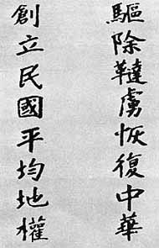
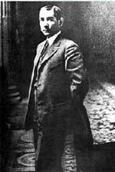
第一节 新民主主义革命理论形成的依据
1、中国旧民主主义革命阶段：(1840一1919)
1911年
辛亥革命：资产阶级再次登上历史舞台

Slide 52

第一节 新民主主义革命理论形成的依据
1、中国旧民主主义革命阶段：(1840一1919)
辛亥革命

Slide 53
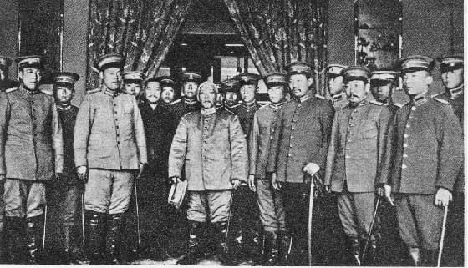
第一节 新民主主义革命理论形成的依据
1、中国旧民主主义革命阶段：(1840一1919)
辛亥革命的胜利果实被袁世凯篡夺，图为袁世凯宣誓就任中华民国总统。

Slide 54
第一节 新民主主义革命理论形成的依据
太平天国：农民阶级登上历史舞台
戊戌变法：资产阶级登上历史舞台
义和团运动：农民阶级再次登上历史舞台
辛亥革命：资产阶级再次登上历史舞台

Slide 55
第一节 新民主主义革命理论形成的依据
旧民主主义革命的历史经验证明：
农民阶级不代表先进的生产方式，而是落后的小生产者，因此单纯的农民战争是不可能完成反帝反封建的革命任务的。

Slide 56
第一节 新民主主义革命理论形成的依据
旧民主主义革命的历史经验证明：
中国的民族资产阶级是一个具有两重性的阶级，在具有革命性的同时，还具有软弱性和妥协性，因此中国的民族资产阶级也不可能完成反帝反封建的革命任务。
中国革命必须走一条全新的道路

Slide 57
第一节 新民主主义革命理论形成的依据
2、近代中国革命的两个阶段
旧民主主义革命
新民主主义革命
1919年五四运动

Slide 58
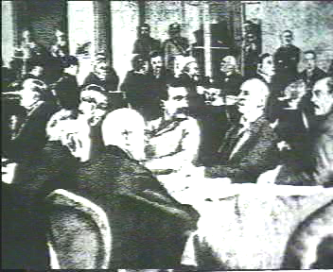
第一节 新民主主义革命理论形成的依据
2、中国新民主主义革命阶段：(1919一1949)
五四运动

Slide 59
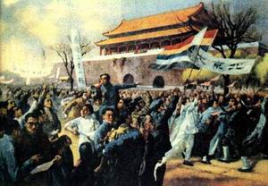
第一节 新民主主义革命理论形成的依据
五四运动是新旧民主主义革命的分水岭
第一，五四运动时期，工人阶级以独立的姿态登上政治舞台。
第二，“五四”运动发生在十月革命之后。
第三，“五四”运动时期，中国人民选择了马克思主义。
第四，“五四”运动促进了马克思主义与中国工人运动的结合，中国共产党的成立使旧民主主义革命转为新民主主义革命成为必然。

Slide 60
第一节 新民主主义革命理论形成的依据
旧民主主义革命转为新民主主义革命的必然条件
第一，阶级条件：中国无产阶级的成长壮大为旧民主主义革命转变为新民主主义革命准备了阶级基础。
第二，思想条件：马克思列宁主义在中国的广泛传播为旧民主主义革命向新民主主义革命转变准备了思想基础。
第三，国际条件：十月革命的国际影响。

Slide 61
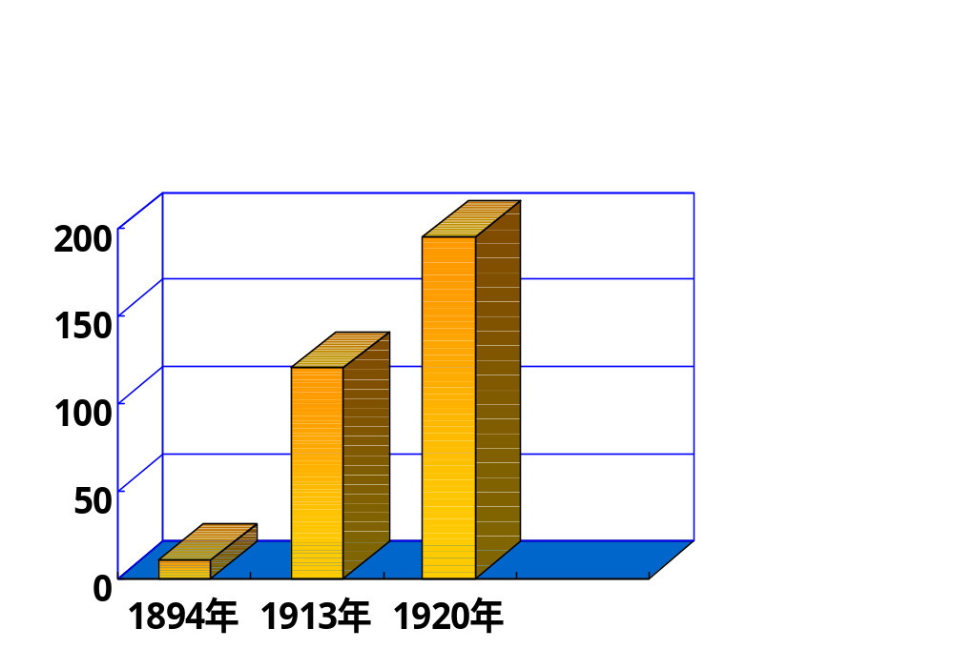
第一节 新民主主义革命理论形成的依据
中国无产阶级的成长壮大为旧民主主义革
命转变为新民主主义革命准备了阶级基础
中国早期产业工人的发展图
195万人
120万人
10万人

Slide 62
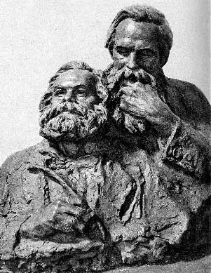
第一节 新民主主义革命理论形成的依据
马克思列宁主义在中国的广泛传播为旧民主主义革命向新民主主义革命转变准备了思想基础
马克思和恩格斯
（雕塑）

Slide 63
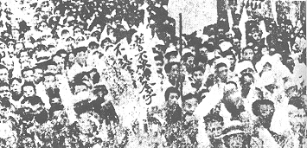
第一节 新民主主义革命理论形成的依据
五四运动的巨大意义：促进了马克思列宁主义与中国工人运动相结合
上海工人声援五四运动

Slide 64
第一节 新民主主义革命理论形成的依据
新旧民主革命的不同点：
第一、革命的领导不同了
民主革命再也不是由资产阶级领导，
而是由无产阶级来领导了。

Slide 65
第一节 新民主主义革命理论形成的依据
新旧民主革命的不同点：
第二、指导思想不同了
民主革命再也不是由资产阶级民主主义思想作指导，而是用马克思列宁主义作指导了。

Slide 66
第一节 新民主主义革命理论形成的依据
新旧民主革命的不同点：
第三、革命的前途不同了
民主革命的前途再也不是建立资本主义社会和资产阶级民主共和国，而是新民主主义社会和新民主主义共和国，并过渡到社会主义社会。

Slide 67
第一节 新民主主义革命理论形成的依据
新旧民主革命的不同点：
第四、与世界革命的关系不同了
旧民主主义革命属于旧的世界资产阶级民主主义革命的范畴；而新民主主义革命在革命的阵线上来说，属于世界无产阶级社会主义革命的一部分。

Slide 68
第一节 新民主主义革命理论形成的依据
一、近代中国的国情
二、中国革命的时代特征
三、新民主主义革命理论的形成过程

Slide 69
第一节 新民主主义革命理论形成的依据
新民主主义革命理论的形成过程
新民主主义革命理论不是凭空产生的，而是中国革命实践经验的概括和总结。

Slide 70
第一节 新民主主义革命理论形成的依据
新民主主义革命
第一次国共合作
土地革命时期
抗日战争
解放
战争
旧民主主义革命
1919
1923
1927
1937
1946
1949

Slide 71
第一节 新民主主义革命理论形成的依据
五四运动促进了马克思列宁主义与中国工人运动相结合,共产主义小组是初步结合的标志。
旧民主主义革命
革命需要组织的领导
新民主主义革命
革命需要理论的指导
1919年五四运动

Slide 72
第一节 新民主主义革命理论形成的依据
共产主义小组先后成立
1920年初，李大钊、陈独秀等开始了建党的探索和酝酿。4月，俄共(布)西伯利亚局派维经斯基等一行来华，考察能否在上海建立共产国际东亚书记处。先在北京会见了李大钊，后由李大钊介绍到上海会见陈独秀，商讨建党问题，促进了中国共产党的创立。从5月开始，陈独秀邀约李汉俊、李达、俞秀松等人多次商谈建党的问题。8月，陈独秀在上海成立了中国共产党的发起组。10月，李大钊在北京建立了共产主义小组。接着，在湖南、湖北、山东、广东等地相继建立了共产主义小组，同时在法国和日本也由留学生中的先进分子组成了共产主义组织。

Slide 73
第一节 新民主主义革命理论形成的依据
共产主义小组先后成立
在上海共产主义小组的协助下，李大钊在北京、毛泽东在长沙、董必武在武汉、王尽美在济南、谭平山在广州建立了共产主义小组。与此同时，在日本东京和法国巴黎的中国留学生中也建立了共产主义小组。各地共产主义小组成立后，都积极宣传马克思主义，加强对工人阶级的教育和组织工作。

Slide 74
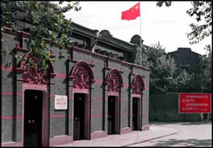
第一节 新民主主义革命理论形成的依据
1921年 上 海
中共一大通过了《中国共产党的第一个纲领》和《中国共产党的第一个决议》。第一次全国代表大会的召开，宣告了中国共产党的成立。
一大会址

Slide 75
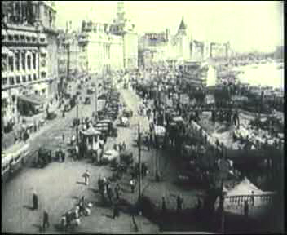
第一节 新民主主义革命理论形成的依据
中国共产党的成立

Slide 76
第一节 新民主主义革命理论形成的依据
参加中国共产党第一次全国代表大会的代表是哪些人？
上海代表：李达、李汉俊；
北京代表：张国涛、刘仁静；
湖南代表：毛泽东、何叔衡；
湖北代表：董必武、陈潭秋；
山东代表：王尽美、邓恩铭；
广东代表：陈公博；
东京代表：周佛海。

Slide 77
第一节 新民主主义革命理论形成的依据
1921年7月，中国共产党“一大”通过了中国共产党的第一次决议《关于当前实际工作的决议》。
中国共产党的第一次决议确定党成立后的中心任务，加强对工人运动的领导，组织工人阶级，大力发展工会组织，引导工人运动向着党指引的正确方向发展。
决议规定要加强党对宣传工作的领导，要求在所有产业部门成立工人学校，提高工人的政治思想觉悟，使他们认识到成立工会的必要性，并使工人学校逐渐发展成党的中心机构。

Slide 78
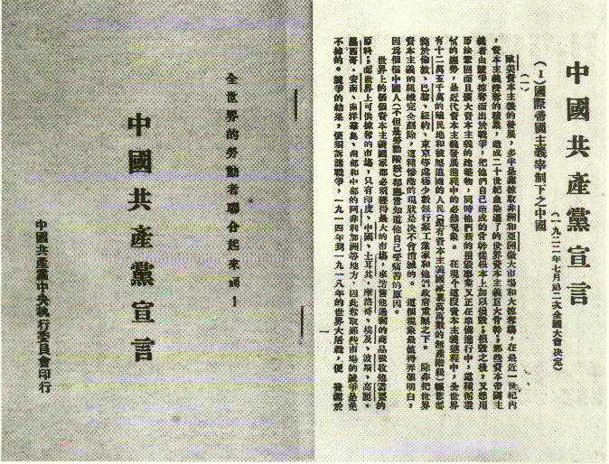
第一节 新民主主义革命理论形成的依据
1922年 上 海
中共二大正确分析了中国的社会性质，中国革命的性质、对象、动力和前途，指出了中国革命要分两步走，在中国近代史上第一次提出了彻底的反帝反封建的民主革命纲领。⑴党的最高纲领是实现共产主义。⑵最低纲领是统一中国为真正的民主共和国。
党的“二大”通过的宣言

Slide 79
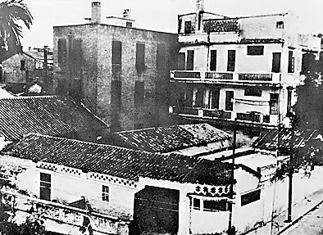
第一节 新民主主义革命理论形成的依据
1923年 广 州
党的三大，决定全体共产党员以个人名义加入国民党，以建立各民主阶级的统一战线，同时保持共产党在组织上、政治上的独立性。
中共三大会址

Slide 80
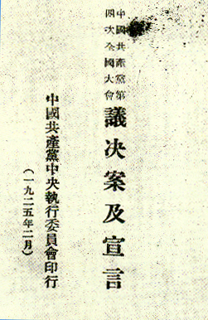
第一节 新民主主义革命理论形成的依据
1925年 上 海
四大提出了无产阶级在民主革命中的领导权问题和工农联盟问题。
四大的缺点是：对于如何争取领导权，缺乏具体明确的方针，只讲对群众运动的领导权，而完全忽视了对政权和武装力量的领导权；提出了农民是革命同盟军的问题，但没有提出土地革命这一解决农民问题的根本思想。
大会明确将资产阶级分为买办官僚资产阶级和民族资产阶级。
党的“四大”通过的文件

Slide 81
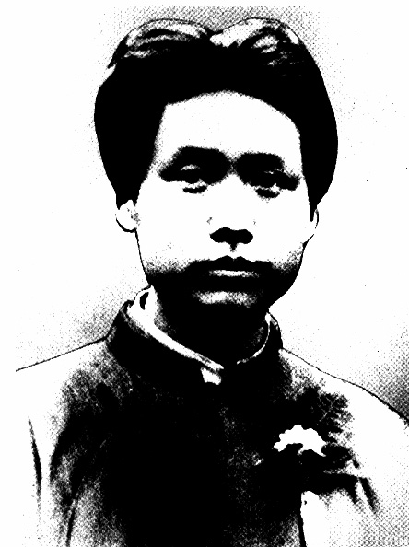
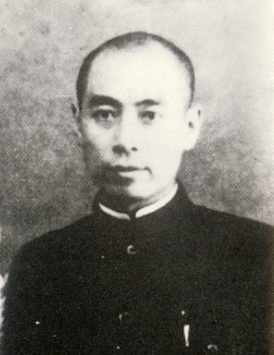
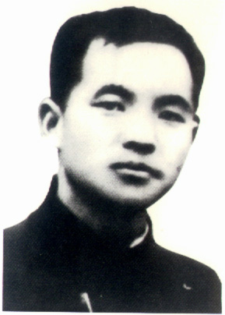
第一节 新民主主义革命理论形成的依据
在此前后，党的许多领导人，如李大钊、瞿秋白、邓中夏、周恩来等，对中国社会和中国革命中的一些基本问题进行了初步而独到的阐述。
毛泽东
周恩来
邓中夏

Slide 82
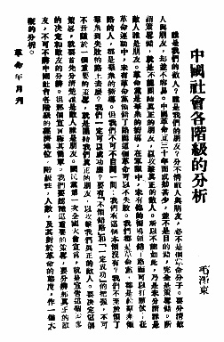
第一节 新民主主义革命理论形成的依据
毛泽东《中国社会各阶级的分析》基本内容
第一，正确分析了中国革命的性质
第二，旧民主主义革命的经验告诉我们，中国农民阶级由于其小生产者的阶级局限性，中国资产阶级由于其软弱性和革命的不彻底性，这两个阶级都不能领导中国人民完成反帝、反封建的任务，中国无产阶级历史地承担起领导中国革命的任务。
第三，把中国资产阶级区分为买办资产阶级和民族资产阶级两部分
第四，阐明了小资产阶级和半无产阶级是无产阶级的可靠同盟军

Slide 83
第一节 新民主主义革命理论形成的依据
新民主主义革命
第一次国共合作
土地革命时期
抗日战争
解放
战争
旧民主主义革命
1919
1923
1927
1937
1946
1949

Slide 84
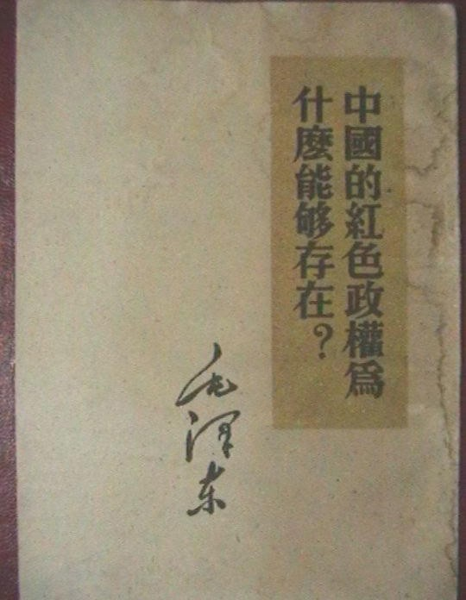
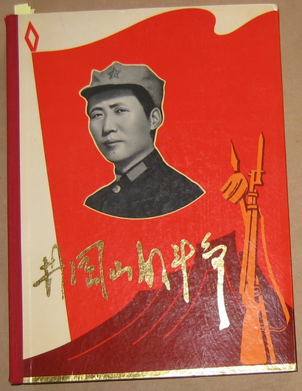
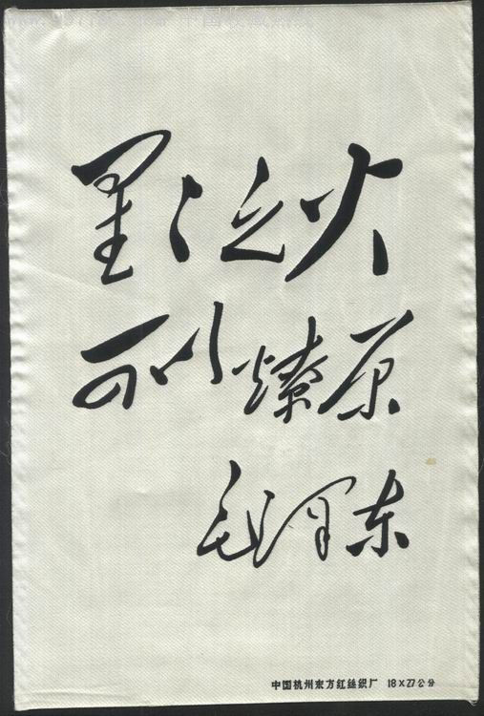
第一节 新民主主义革命理论形成的依据
新民主主义思想开始形成

Slide 85




第一节 新民主主义革命理论形成的依据
新民主主义思想基本成熟

Slide 86
第一节 新民主主义革命理论形成的依据
新民主主义思想基本成熟
从1939年到1940年，毛泽东发表了《〈共产党人〉发刊词》、《中国革命和中国共产党》、《新民主主义论》等著作，明确提出了“新民主主义革命”的概念，系统而深刻地阐明了中国新民主主义革命的领导、动力、对象、性质、前途和纲领等一系列基本问题，标志着新民主主义革命理论的完整形成。

Slide 87

第一节 新民主主义革命理论形成的依据
毛泽东在1948年4月的《在晋绥干部会议上的讲话》中指出：
“无产阶级领导的、人民大众的、反对帝国主义、封建主义和官僚资本主义的革命，这就是中国的新民主主义的革命，这就是中国共产党在当前历史阶段的总路线和总政策。”（《毛泽东选集》第4卷，第1313页）

Slide 88
第一节 新民主主义革命理论形成的依据
新民主主义革命
第一次国共合作
土地革命时期
抗日战争
解放
战争
旧民主主义革命
1919
1923
1927
1937
1946
1949

Slide 89
第一节 新民主主义革命理论形成的依据
新民主主义革命理论形成的实践基础
1、旧民主主义革命的失败呼唤新的革命理论。
2、新民主主义革命的艰辛探索奠定了革命理论形成的实践基础。
(P-24)

Slide 90
第一节 新民主主义革命理论形成的依据
对新民主主义革命理论形成过程的总结
没有两次国共合作的实践，就没有关于统一战线的理论；
没有建立和巩固农村根据地的实践，就不会有关于中国革命道路的理论；
没有革命战争的实践，就不会有建立人民军队和关于军事战略的理论；
没有在领导中国新民主主义革命历程中，党由小到大、有弱到强的实践，就不会有党的建设理论。
——新民主主义革命理论的形成是中国革命实践经验的概括和总结。
(P-24)

Slide 91
第一节 新民主主义革命理论形成的依据
新民主主义革命
第一次国共合作
土地革命时期
抗日战争
解放
战争
旧民主主义革命
1919
1923
1927
1937
1946
1949

Slide 92
第六讲
第一节 新民主主义革命理论形成的依据
第二节 新民主主义革命的总路线和基本纲领
第二节 新民主主义革命的总路线和基本纲领
第三节 新民主主义革命的道路和基本经验

Slide 93
第六讲
第二节
新民主主义革命的总路线和基本纲领

Slide 94
第二节 新民主主义革命的总路线和基本纲领
一、新民主主义革命的总路线
二、新民主主义的基本纲领

Slide 95
第二节 新民主主义革命的总路线和基本纲领
革命理论需要解决的问题
1、革命的对象
2、革命的动力
3、革命的领导
4、革命的前途
5、革命的性质
社会性质
近代中国
的国情
社会矛盾
革命任务
革命道路
革命的总路线
革命中的经济、政治、文化的具体工作思路
——革命的纲领

Slide 96
第二节 新民主主义革命的总路线和基本纲领
毛泽东在1948年4月的《在晋绥干部会议上的讲话》中指出：
“无产阶级领导的、人民大众的、反对帝国主义、封建主义和官僚资本主义的革命，这就是中国的新民主主义的革命，这就是中国共产党在当前历史阶段的总路线和总政策。”（《毛泽东选集》第4卷，第1313页）

Slide 97
第二节 新民主主义革命的总路线和基本纲领
1、新民主主义革命的对象
2、新民主主义革命的动力
3、新民主主义革命的领导
4、新民主主义革命的性质
5、新民主主义革命的前途

Slide 98

第二节 新民主主义革命的总路线和基本纲领
帝国主义是中国人民首要的革命对象
八国联军侵略中国
帝国主义是中国人民第一个和最凶恶的敌人

Slide 99


第二节 新民主主义革命的总路线和基本纲领
封建主义是中国民主革命的第二个主要对象和敌人
慈 禧
封建主义是帝国主义统治中国的主要支柱，是中国人民的主要压迫者

Slide 100

第二节 新民主主义革命的总路线和基本纲领
官僚资本主义也是中国民主革命的对象和敌人
蒋介石
官僚资本主义是帝国主义在近代中国后期统治中国的主要支柱

Slide 101

第二节 新民主主义革命的总路线和基本纲领
新民主主义革命的对象
——帝国主义、封建主义、官僚资本主义
慈 禧

Slide 102
第二节 新民主主义革命的总路线和基本纲领
新民主主义革命的对象及其不同阶段的变化
从总体上说，是帝国主义、封建主义和官僚资本主义。但在不同的历史阶段，集中反对主要敌人有所不同。
在国共合作的大革命时期，主要是帝国主义支持下的北洋军阀。
在土地革命战争时期，主要是国民党新军阀。
在抗日战争时期，主要是日本帝国主义。
在解放战争时期，主要是美帝国主义支持下的国民党反动派。
(P-26)

Slide 103
第二节 新民主主义革命的总路线和基本纲领
1、新民主主义革命的对象
2、新民主主义革命的动力
3、新民主主义革命的领导
4、新民主主义革命的性质
5、新民主主义革命的前途

Slide 104
第二节 新民主主义革命的总路线和基本纲领
新民主主义革命的动力
——人民大众：
工人阶级、农民阶级、城市小资产阶级和民族资产阶级

Slide 105

第二节 新民主主义革命的总路线和基本纲领
工人阶级是中国革命最基本的动力。
中国工人运动的第一次高潮：
1. 1922年1月，香港海员罢工
2. 1922年9月，安源路矿工人大罢工
3. 1923年2月，京汉铁路工人大罢工

Slide 106

第二节 新民主主义革命的总路线和基本纲领
毛泽东指出：中国的农民问题，是中国革命的基本问题，“农民的力量，是中国革命的主要力量”（《毛泽东选集》第2卷，第645页）农民是帝国主义、封建主义压榨的对象，具有强烈的反帝、反封建的要求，农民自然而然地成为中国革命的主力军。
《湖南农民运动考察报告》

Slide 107
第二节 新民主主义革命的总路线和基本纲领
农民是无产阶级最可靠的同盟军，是中国革命的主力军。
①农民阶级对革命的态度
②农民问题是中国民主革命的基本问题
③农民占全国人口的绝大多数，是革命
的主力军。

Slide 108


第二节 新民主主义革命的总路线和基本纲领
翻身农民踊跃参军。
翻身农民积极支前。

Slide 109

第二节 新民主主义革命的总路线和基本纲领
城市小资产阶级是无产阶级可靠的同盟者
知识分子和青年学生在革命中常常起到先锋和桥梁作用
毛泽东：“革命力量的组织和革命事业的建设，离开革命的知识分子的参加，是不能成功的。”(《毛泽东选集》第2卷，641页)
“一二.九”运动中北大学生在演讲。

Slide 110
第二节 新民主主义革命的总路线和基本纲领
小资产阶级是无产阶级可靠的同盟军，是中国革命的动力之一
  ①小资产阶级的组成：主要包括知识分子、小
  商人、手工业者和自由职业者
  ②小资产阶级为什么是中国革命的基本动力？
  因为他们属于劳动者阶级，同样受到帝国主义、封建主义、官僚资本主义的压迫。

Slide 111
第二节 新民主主义革命的总路线和基本纲领
③小资产阶级不属于资产阶级的范畴
中国的资产阶级分为两部分：即官僚资产阶级和民族资产阶级。小资产阶级与资产阶级的主要区别在于：前者是劳动者、后者是剥削者，小资产阶级在整个新民主主义革命过程中，都是无产阶级及其政党必须团结和争取的对象。

Slide 112

第二节 新民主主义革命的总路线和基本纲领
民族资产阶级具有两重性，是革命的力量之一 ，也是中国革命的特点。
毛泽东同各界民主人士合影

Slide 113
第二节 新民主主义革命的总路线和基本纲领
  民族资产阶级是带有两面性的阶级。 （P-27）
  一方面，民族资产阶级受到帝国主义、封建主义的压迫和束缚，同他们有矛盾，因而是革命的力量之一；
  另一方面，由于他们同帝国主义、封建主义并没有完全断绝经济上的联系，所以他们又没有彻底的反帝反封建的勇气，在革命的关键时刻表现出明显的摇摆性。

Slide 114
第二节 新民主主义革命的总路线和基本纲领
1、新民主主义革命的对象
2、新民主主义革命的动力
3、新民主主义革命的领导
4、新民主主义革命的性质
5、新民主主义革命的前途

Slide 115


第二节 新民主主义革命的总路线和基本纲领
中国共产党的成立，是中国近代史上开天辟地的大事件。“中国革命的面貌焕然一新”
一大会址

Slide 116
第二节 新民主主义革命的总路线和基本纲领
新民主主义革命的领导力量
——无产阶级
领导权问题：是中国革命的中心问题，也是新民主义革命理论的核心问题，又是区别新旧民主革命的根本标志
（ P-49 ）

Slide 117
第二节 新民主主义革命的总路线和基本纲领
（1）中国革命为什么必须由无产阶级领导？
①中国民主革命发展的必然结果
  ②中国工人阶级的特殊优点决定的

Slide 118
第二节 新民主主义革命的总路线和基本纲领
中国工人阶级的特殊优点：
1）中国无产阶级深受帝国主义、封建主义、资本主义的三重压迫，革命性强。
2）中国无产阶级和广大农民有着天然联系，便于他们和农民结成亲密的联盟。
3）中国无产阶级力量集中，便于组织。
（ P-28 ）

Slide 119
第二节 新民主主义革命的总路线和基本纲领
（2）无产阶级领导权的实现及其具备的条件？
①无产阶级对中国革命的领导是通过自已的
先锋队——中国共产党实现的。
②无产阶级及其政党实现自己在民主革命中
领导权必须具备的条件。

Slide 120
第二节 新民主主义革命的总路线和基本纲领
无产阶级及其政党要实现自己在民主革命中
领导权必须具备那些条件？
一是率领被领导者同共同的敌人作坚决斗争并取得胜利；
二是对被领导者给以物质利益，至少不损害其利益，同时给以政治教育。

Slide 121
第二节 新民主主义革命的总路线和基本纲领
1、新民主主义革命的对象
2、新民主主义革命的动力
3、新民主主义革命的领导
4、新民主主义革命的性质
5、新民主主义革命的前途

Slide 122
第二节 新民主主义革命的总路线和基本纲领
新民主主义革命的性质是什么呢？
革命的性质由革命的任务决定
在半封建半殖民地的中国，革命的任务是反帝反封建而不是反对资本主义，即使是反对也是反对大地主大资产阶级，而主要不是反对一般的资产阶级；
革命的目的是求得民族独立和人民解放，建立一个独立的，民主的社会制度，而不是建立社会主义制度；
这个革命有时还有资产阶级的参加，大地主大资产阶级在一定时期也能加入。

Slide 123
第二节 新民主主义革命的总路线和基本纲领
新民主主义革命的性质：
资产阶级民主主义革命

Slide 124
第二节 新民主主义革命的总路线和基本纲领
1、新民主主义革命的对象
2、新民主主义革命的动力
3、新民主主义革命的领导
4、新民主主义革命的性质
5、新民主主义革命的前途

Slide 125
第二节 新民主主义革命的总路线和基本纲领
两个阶级领导权的转移
中国民族资产阶级没有能力领导建立资产阶级共和国。
中国无产阶级掌握了革命的领导权，在新民主主义革命中已经创造了一系列向社会主义转变的条件，决定了中国革命发展的前途只能是社会主义

Slide 126
第二节 新民主主义革命的总路线和基本纲领
中国革命必须分两步走
第一步：推翻帝国主义、封建主义和官僚资本主义的压迫，实现国家独立、民族解放和人民民主，属于新民主主义革命 ；
第二步：在此基础上继续向前发展，进行社会主义革命，使中国逐步过渡到社会主义社会
特别注意：反对“一次革命论”和“二次革命论”

Slide 127
第二节 新民主主义革命的总路线和基本纲领
民主主义革命与社会主义革命的区别和联系
民主主义革命是社会主义革命的必要准备
社会主义革命是民主主义革命的必然趋势

Slide 128
第二节 新民主主义革命的总路线和基本纲领
新民主主义革命的前途：
社会主义的前途，
不能横插一个资本主义

Slide 129
第二节 新民主主义革命的总路线和基本纲领
革命的总路线
社会
主义
帝国主义
封建主义
官僚
资本主义
民族资产阶级
小资产阶级
农民阶级
无产阶级

Slide 130
第二节 新民主主义革命的总路线和基本纲领
一、新民主主义革命的总路线
二、新民主主义的基本纲领

Slide 131
第二节 新民主主义革命的总路线和基本纲领
革命理论需要解决的问题
1、革命的对象
2、革命的动力
3、革命的领导
4、革命的前途
5、革命的性质
社会性质
近代中国
的国情
社会矛盾
革命任务
革命道路
革命的总路线
革命中的经济、政治、文化的具体工作思路
——革命的纲领

Slide 132
第二节 新民主主义革命的总路线和基本纲领
新民主主义革命的总路线
——（谁革谁的命）
贯彻执行这个总路线的具体目标和要求
——（革命要怎样）
——新民主主义的基本纲领

Slide 133
第二节 新民主主义革命的总路线和基本纲领
1、新民主主义的政治纲领
2、新民主主义的经济纲领
3、新民主主义的文化纲领

Slide 134
第二节 新民主主义革命的总路线和基本纲领
新民主主义政治纲领的主要内容
决定
只属于新民主主义政权内容
国体
政体
反映
推翻帝国主义和封建主义的统治，建立无产阶级领导的，以工农联盟为基础的，包括小资产阶级、民族资产阶级和其他反帝反封建的人们在内的几个革命阶级的联合专政.即人民民主专政。
实行民主集中制的人民代表大会制度
新中国成立后一直沿用，但具体内容逐渐发生变化。

Slide 135
第二节 新民主主义革命的总路线和基本纲领
中国共产党建立革命政权的探索
中共一大——无产阶级专政
中共二大——劳农专政
大革命时期——革命民众合作统治的国家（小资产阶级、半无产阶级、无产阶级）
土地革命时期——工农民主专政
抗日战争时期——“三三制”抗日民主政权
解放战争时期——人民民主政权

Slide 136
第二节 新民主主义革命的总路线和基本纲领
三三制
先进分子
（共产党员）
（代表无产
阶级和贫农）
进步分子
（代表小资
产阶级）
中间分子
（代表民族
资产阶级
和开明绅士）
“三三制”政权包括先进分子、进步分子和中间分子

Slide 137

第二节 新民主主义革命的总路线和基本纲领
“三三制”

Slide 138
第二节 新民主主义革命的总路线和基本纲领
人民民主专政的本质特征（主要内容）
对人民实行民主（历史上最广泛的民主）
对敌人实行专政
人民民主专政的阶级关系
（领导阶级——工人阶级
阶级基础——工人阶级、农民阶级、小资产阶级）
辨析：民族资产阶级是新民主主义革命的动力之一，因而民族资产阶级是人民民主专政的阶级基础之一

Slide 139

第二节 新民主主义革命的总路线和基本纲领
人民政治协商会议

Slide 140
第二节 新民主主义革命的总路线和基本纲领
人民民主专政的职能和任务
对外职能：是防止帝国主义和各国反动派的颠覆与破坏，维护国家的独立和安全，并联合世界上一切爱好和平、自由的国家和人民，各人民民主国家和被压迫民族，共同反对帝国主义的侵略，维护世界持久和平。
对内职能：对内是镇压敌对势力的反抗，保护人民的民主权利，组织和管理国家的经济建设，大力发展社会生产力，逐步缩小城乡之间、工农之间、脑力劳动与体力劳动之间的差别，促进中国由农业国家向工业国家、由新民主主义向社会主义的转变
人民民主专政的组织形式——人民代表大会

Slide 141
第二节 新民主主义革命的总路线和基本纲领
1、新民主主义的政治纲领
2、新民主主义的经济纲领
3、新民主主义的文化纲领

Slide 142
第二节 新民主主义革命的总路线和基本纲领
新民主主义经济纲领的主要内容
1947年12月毛泽东在《目前形势和我们的任务》中，明确提出了新民主主义革命的三大经济纲领，即：
没收封建阶级的土地归农民所有
没收官僚资产阶级的垄断资本归新民主主义的国家所有
保护民族工商业。
（P-31 ）

Slide 143
第二节 新民主主义革命的总路线和基本纲领
（1）没收地主阶级的土地归农民所有，是新民主主义革命的中心内容，也是新民主主义的基本经济纲领之一。
消灭封建土地制度是中国民主革命的主要目标之一，也是进行民主革命的最重要手段之一。

Slide 144
第二节 新民主主义革命的总路线和基本纲领
土地革命时期
依靠贫雇农，联合中农，限制富农，消灭地主阶级，变封建半封建的土地所有制为农民的土地所有制。
抗日战争时期
农民交租交息，地主减租减息，改善人民生活。
解放战争时期
依靠贫农，团结中农，有步骤地、有分别地、消灭封建剥削制度，发展农业生产。

Slide 145
第二节 新民主主义革命的总路线和基本纲领
（2）没收官僚资本归新民主主义国家所有，是新民主主义经济纲要的重要内容
官僚资本主义：落后的生产关系
民族资本主义：进步的生产关系（不能操纵国民生计）
官僚资本主义的落后性

Slide 146
第二节 新民主主义革命的总路线和基本纲领
没收官僚资本就其革命性质而言是新民主主义性质的
没收官僚资本，具有双重意义
近代中国的官僚资本是买办的封建的国家垄断资本主义，是蒋介石反动政权的经济基础。因此，没收官僚资本具有新民主主义革命的性质。
同时，没收官僚资本，使这种控制国家经济命脉的巨大经济力量集中到了人民民主专政的国家手中，成为对国民经济进行社会主义改造的具有决定意义的开端。因此，它也就具有了社会主义革命的性质。

Slide 147
第二节 新民主主义革命的总路线和基本纲领
（3）保护民族工商业，是新民主主义经济纲领中极具特色的内容
中国资本主义
官僚资本主义：落后的生产关系
民族资本主义：进步的生产关系（不能操纵国民生计）

Slide 148
第二节 新民主主义革命的总路线和基本纲领
中国共产党为什么对民族工商业实行保护政策?
①由民族资本主义经济的性质决定的。
②由民族资本主义经济的作用决定的。
③由民族资产阶级在新民主主义革命中的表现
决定的。

Slide 149
第二节 新民主主义革命的总路线和基本纲领
1、新民主主义的政治纲领
2、新民主主义的经济纲领
3、新民主主义的文化纲领

Slide 150
第二节 新民主主义革命的总路线和基本纲领
新民主主义文化纲领的主要内容
新民主主义文化是无产阶级领导的、人民大众的、反帝反封建的、民族的、科学的文化。
（P-33 ）

Slide 151
第二节 新民主主义革命的总路线和基本纲领
民族的文化：（反帝的文化）（对外来文化的态度）（不排斥外来文化，又不能生吞活剥）
科学的文化（反封建的文化）（对传统文化的态度）（不能割断历史，又不能颂古非今）
大众的文化（人民大众的思想武器、人民大众为主体和源泉、为人民大众服务）
新民主主义文化

